Slide 1
ГРИГОРІЙ СКОВОРОДА В КАМЕНІ Й БРОНЗІ. Увічнення пам’яті українського просвітителя засобами скульптури 1. Пам’ятники 2. Проекти 3. Меморіальні дошки та пам’ятні знаки

Slide 2
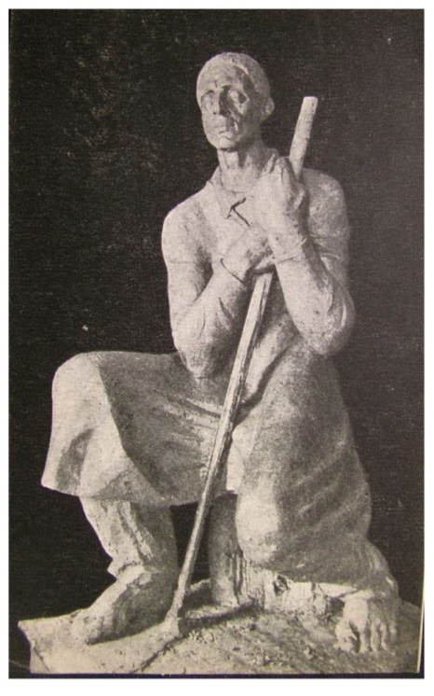
Пам’ятник філософу Г. Сковороді, створений згідно «Плану меморіальної пропаганди».
Скульптор Надія Крандієвська. 1919 р.
Пам’ятник мали відкрити 3 грудня 1919 р.
на площі навпроти Брянського вокзалу в Москві (район Дорогомілово).
Зруйнувався при встановленні на старий постамент.

Slide 3
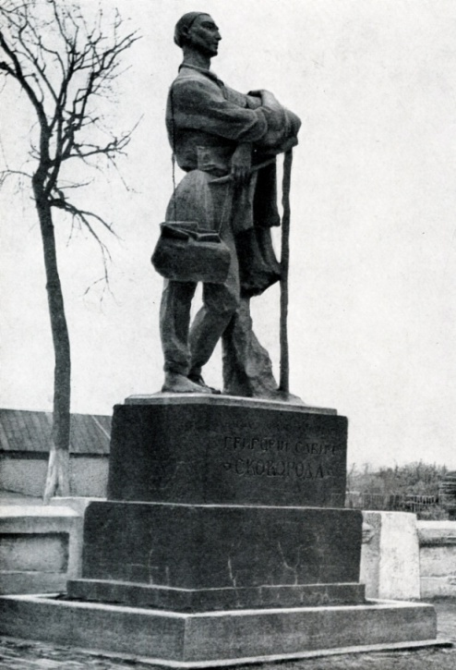
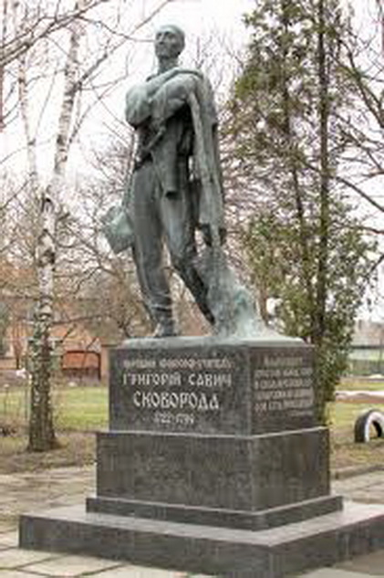
м. Лохвиця. Скульптор Іван Кавалерідзе. 1922 р.
Відновлений автором у бронзі 1972 р.

Slide 4
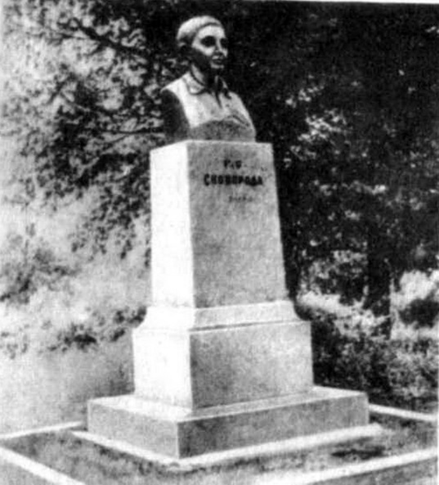
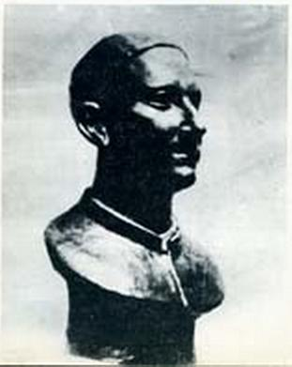
З 1926 року на цьому місці знаходився пам’ятник роботи Бернарда Кратка, але він зруйнувався, бо був виготовлений з нетривкого матеріалу.
Пам’ятник у 1972 р. замінений на погрудний роботи
Івана Кавалерідзе
с. Сковородинівка.
Пам’ятник на могилі Г. Сковороди.
Скульптор Ірина Мельгунова. 1938 р.

Slide 5
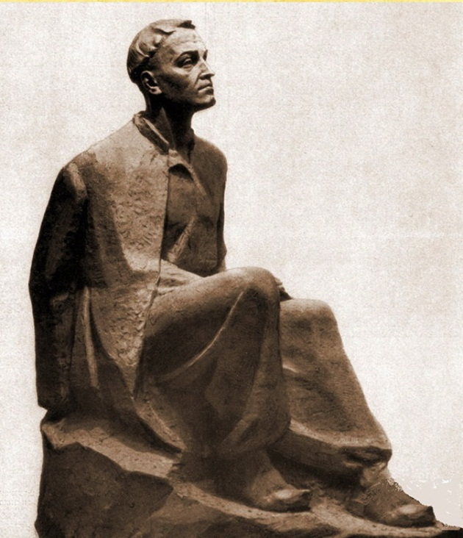
.
Проект пам’ятника
Г. Сковороді у Переяславі.
Скульптор Іван Гончар. 1960 р.
Пам’ятник встановили 1963 р. Демонтували наприкінці 80-х через варварську руйнацію.

Slide 6
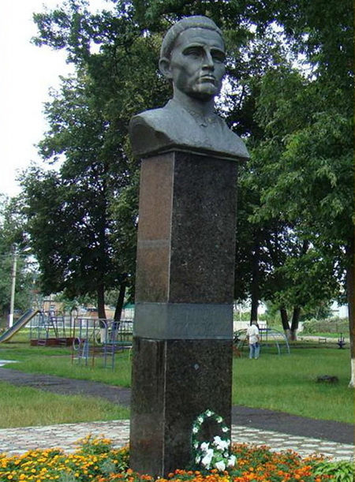
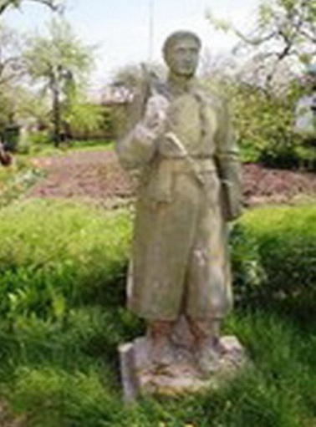
смт. Чорнухи. музей
Г.С. Сковороди.
Скульптор Микола Коган. 1972 р.
м. Яготин. Скульптор (художник) Микола Малинка. 1974 р.

Slide 7
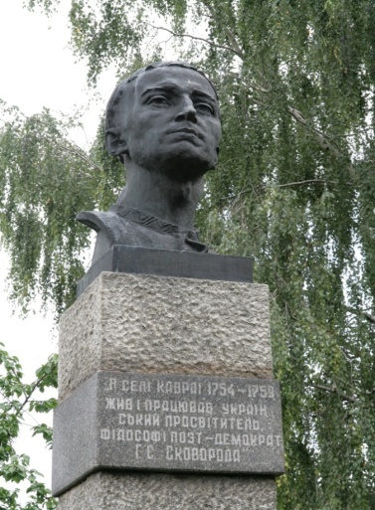
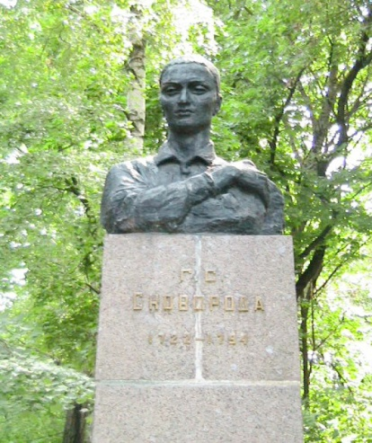
с. Каврай. 1972 р.
Скульптор Іван Кавалерідзе.
с. Сковородинівка 1972 р.

Slide 8
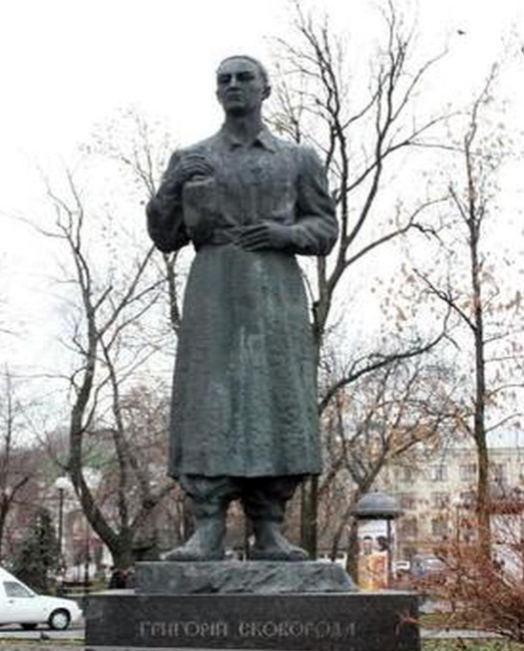
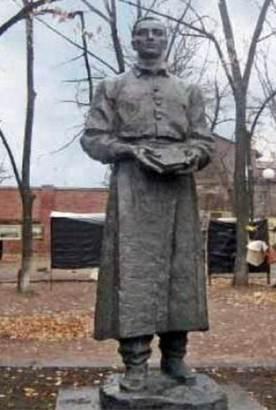
м. Київ. 1976 р.
Скульптор Іван Кавалерідзе
м. Харків. Терасна гірка.
(проект 1974 р.) Встановлено 1992 р.

Slide 9
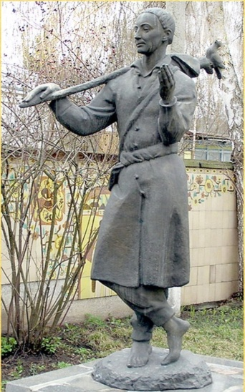
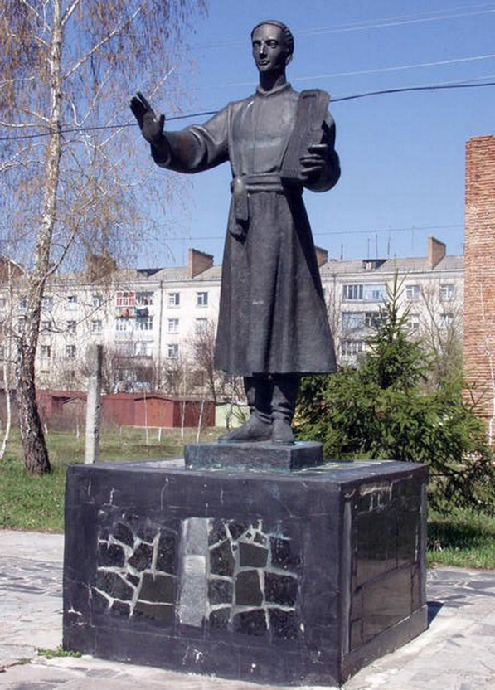
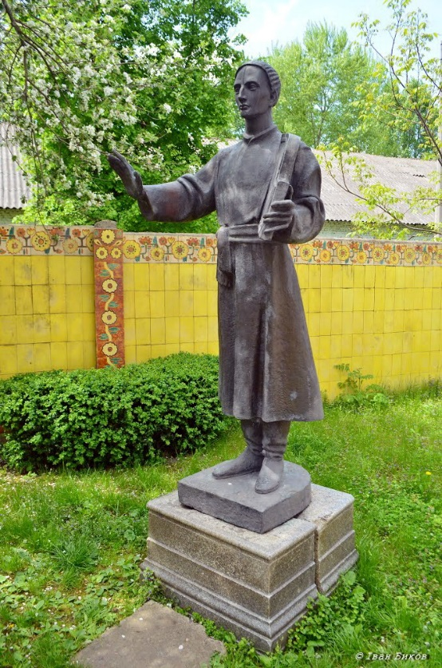
м. Переяслав-Хмельницький. Пам’ятник при вході до музею
Г. Сковороди. Скульптор Володимир Луцак. 1986 р.
м. Переяслав-Хмельницький. Пам’ятник на Воскресенській площі. Скульптор Петро Романюк. 1989 р. У 2007 р. перенесений на подвір’я музею Г.С. Сковороди

Slide 10
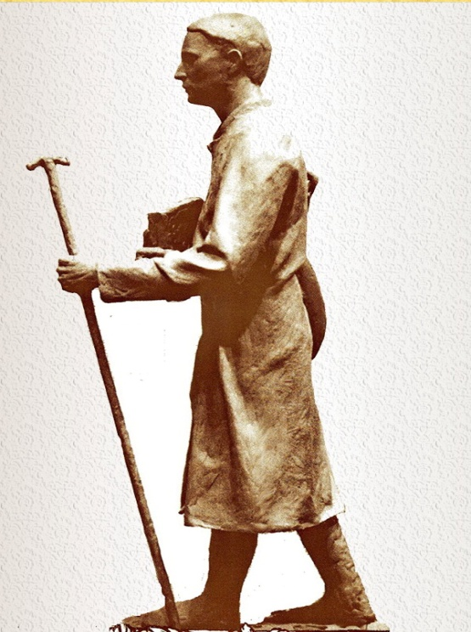
м. Річмонд, штат Меріленд, США.
Проект пам’ятника Г. Сковороді.
Скульптор Марк Родес. 1992 р.
У 1992 році біля церкви св. Андрія Первозванного у м. Сільвер Спрінґ (передмістя Бостона) встановили пам'ятник Г. Сковороді, який посвятили православні і католицькі священики.
На відкритті пам'ятника були присутні представники посольства України в США.
Через деякий час пам’ятник перевезли до Річмонда.

Slide 11
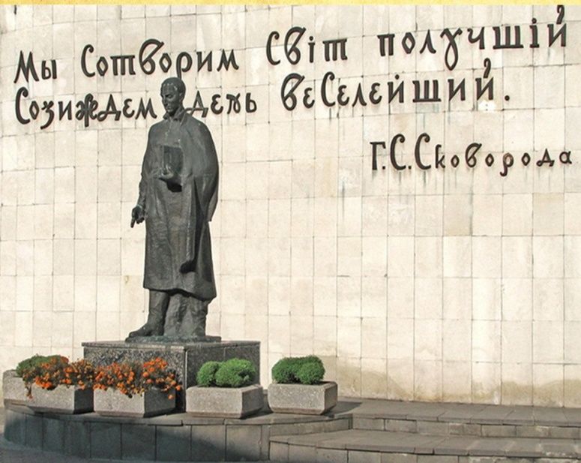
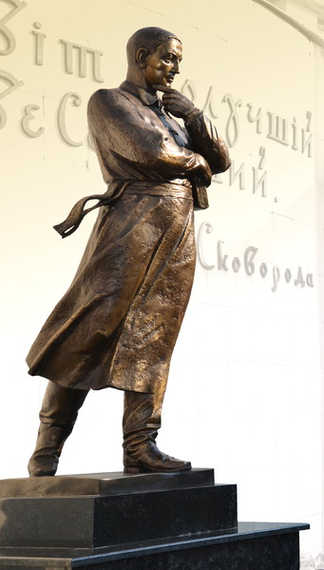
Після реконструкції фігура філософа відлита в бронзі. Скульптор Сейфаддін Гурбанов. 2012 р.
м. Харків, ХНПУ імені Г.С. Сковороди.
Постать філософа з листової міді. Скульптор Ігор Ясребов. 1992 р.

Slide 12
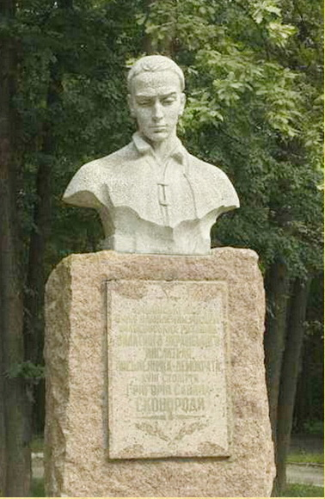
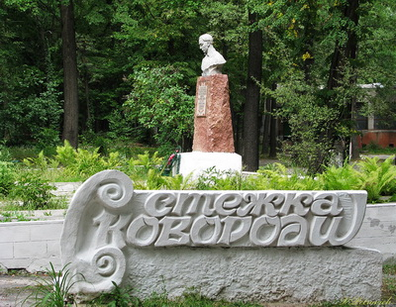
Бабаївський ліс. Меморіальний комплекс «Стежка Сковороди».
Скульптор Сергій Ястребов. 1995 р.

Slide 13
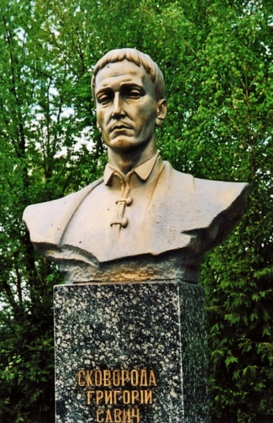
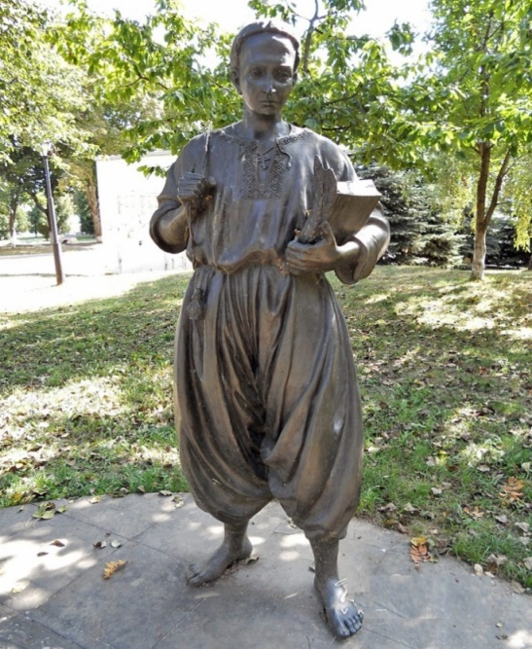
м. Переяслав-Хмельницький. Державний педагогічний університет імені Г.С. Сковороди. Скульптор Ігор Зарічний 1997 р.
м. Київ, МАУП.
Скульптори Олесь Сидорук та Борис Крилов. 2005 р.

Slide 14
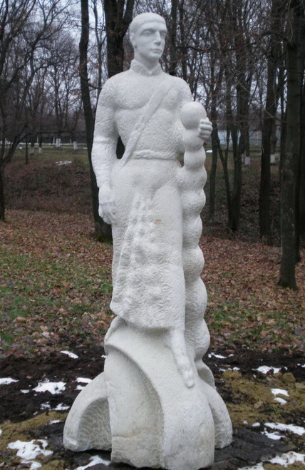
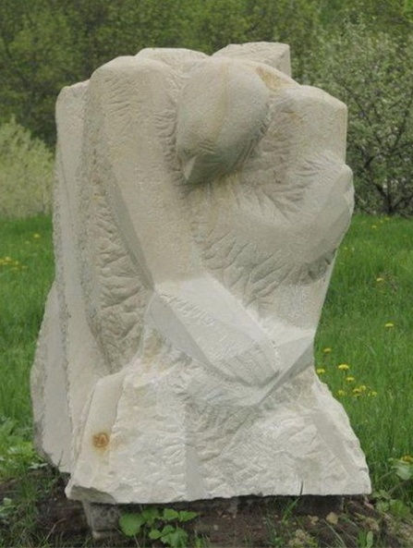
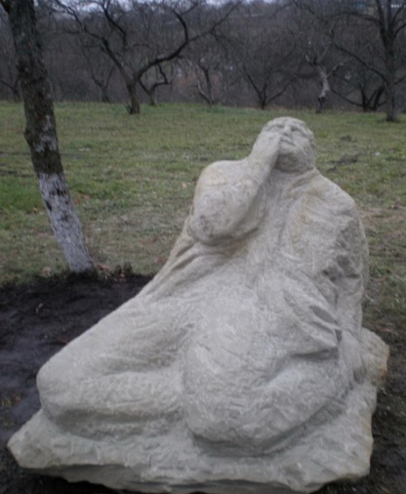
.
с. Сковородинівка, музей Г.С. Сковороди, «Алея філософа»
1. «Шлях рятівний». Скульптор Сергій Сбітнєв. 2007 .
2. «Самопізнання», скульпт. Олександр Сорудєйкін.
3. «Шукач Істини».
Скульптор Олександр Шимановський.

Slide 15
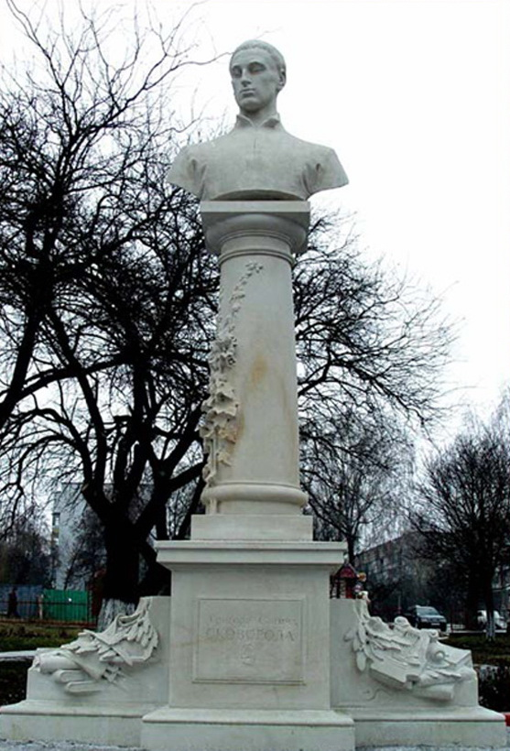
м. Хмельницький.
Інститут соціальних технологій,
«Сад Сковороди».
Скульптор Василь Корчовий. 2009 р.
Відзначено премією Київського відділення НСХУ імені М. Лисенка «Скульптура року» за 2009 р.

Slide 16
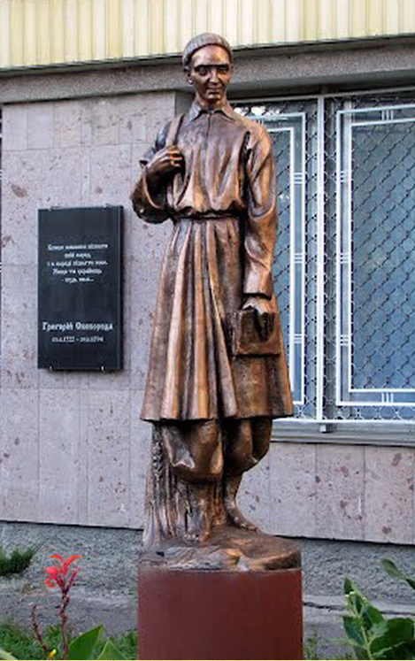
м. Хмельницький, МАУП,
«Алея української духовності».
Скульптори Борис Крилов і Олесь Сидорук. 2010 р.

Slide 17
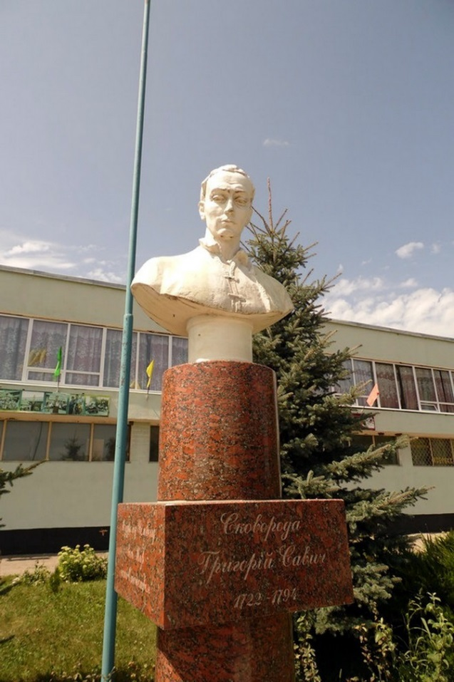
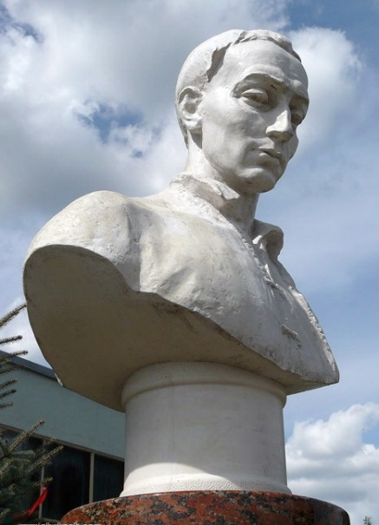
смт. Бабаї.
Пам’ятник біля Будинку культури.
Скульптор Сергій Ястребов. 2013 р.

Slide 18
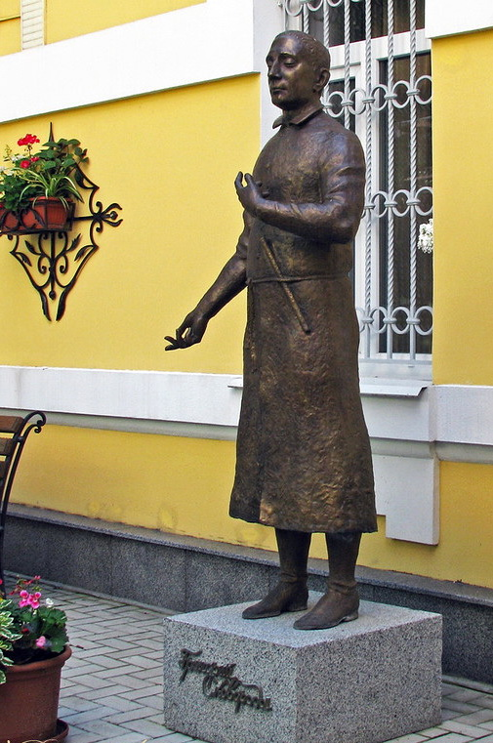
м. Харків.
«Сад скульптур» при ресторані «Ермітаж»
Скульптор Володимир Кочмар 2014 р.

Slide 19
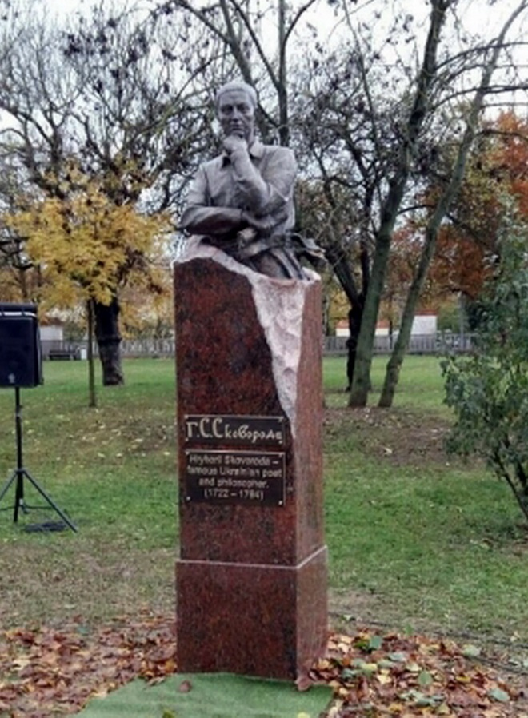
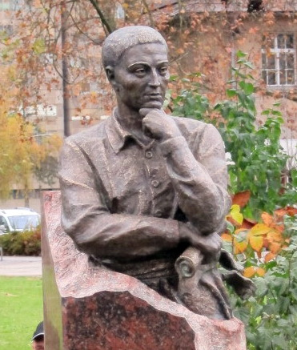
м.
Словенія, м. Любляна,
«Парк книги», «Алея митців»
Скульптор Сейфаддін Гурбанов, 2016 р.

Slide 20
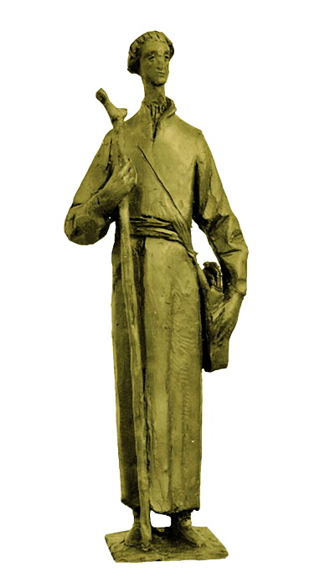
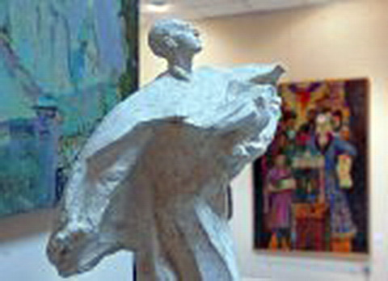
2. Проекти пам’ятників
Скульптор Степан Куций 2009 р.
м Київ. Скульптор Олександр Красноголовцев 2012 р.

Slide 21
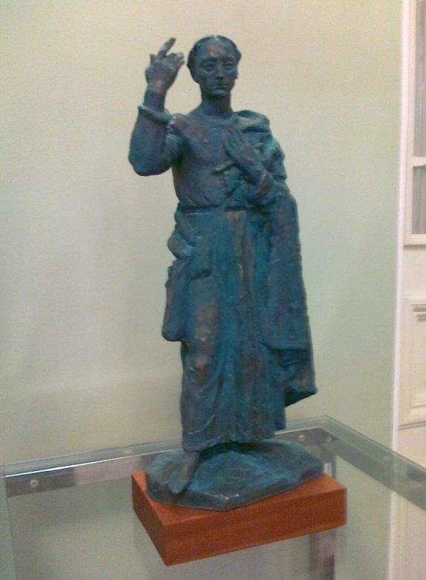
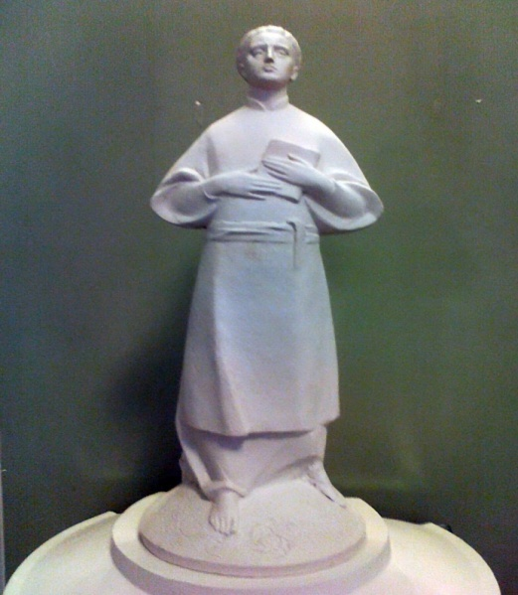
Проект пам’ятника в Чорнухах. Скульптор Віталій Андріанов, 2013 р.
Ескіз пам’ятника . Скульптори
Іван та Денис Дідур, 2010 р.

Slide 22
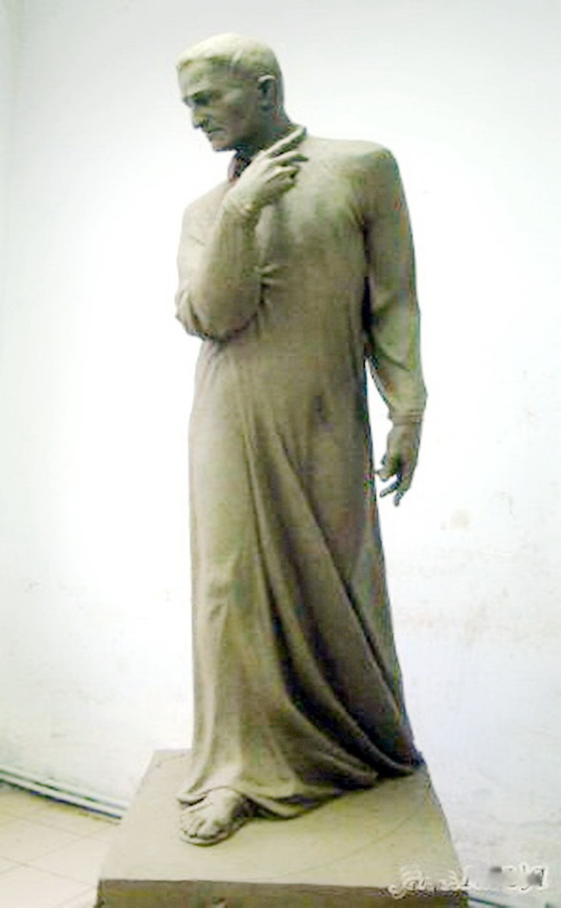
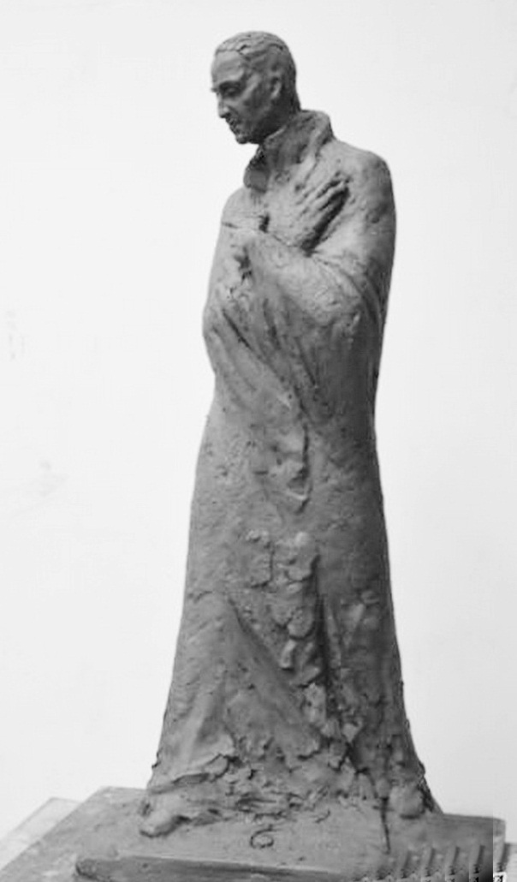
м. Львів. Скульптор Віктор Ласкевич.
2013 р. 2014 р.

Slide 23
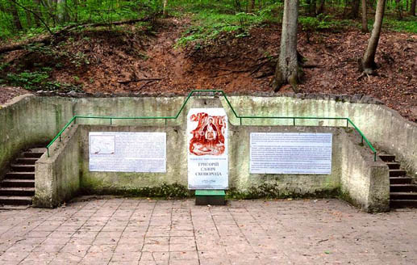
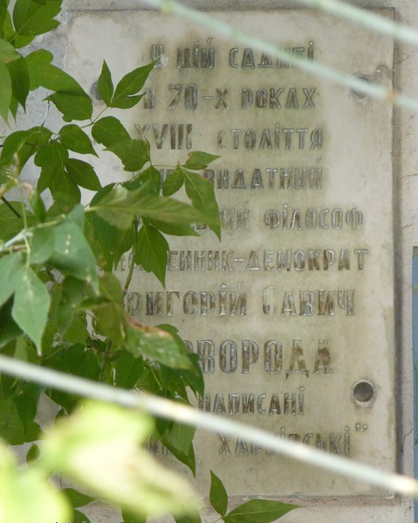
3. МЕМОРІАЛЬНІ дошки та Пам’ятні знаки Г. С. СКОВОРОДІ
смт. Бабаї.
Мармурова дошка на будинку,
де жив Г. Сковорода. 1962 р.
Бабаївський ліс. «Холодна криниця» –
улюблене місце відпочинку Г. Сковороди. 1962 р.

Slide 24
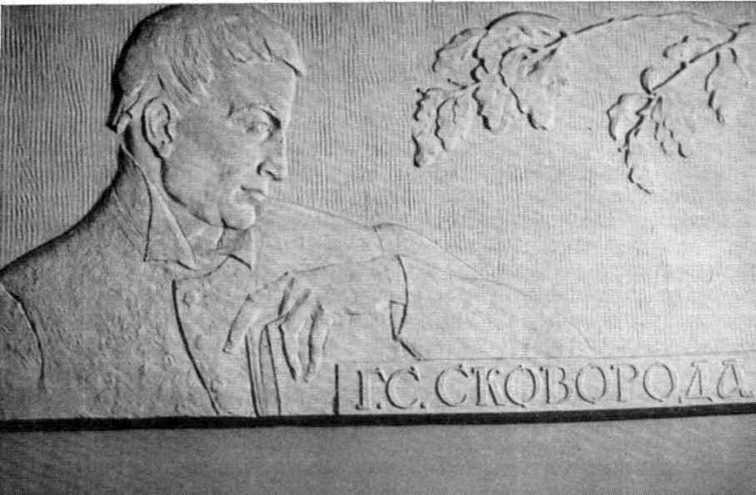
Харків, ХНПУ. Пам’ятна стела. Скульптор Дмитро Сова. 1962 р.

Slide 25
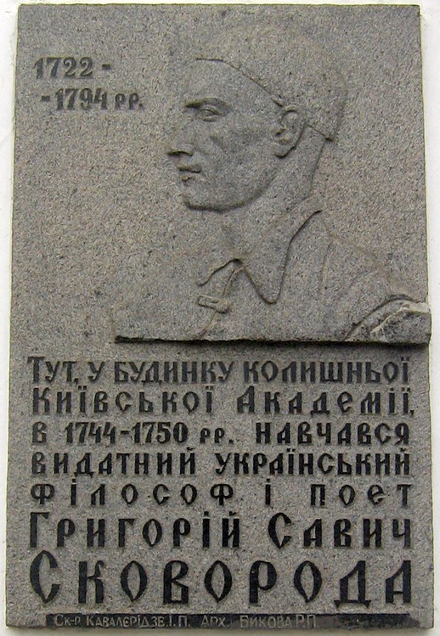
м. Київ, меморіальна дошка на будинку циркульного корпусу Національного університету «Київська Могилянська академія».
Скульптор Іван Кавалерідзе. 1964 р.

Slide 26
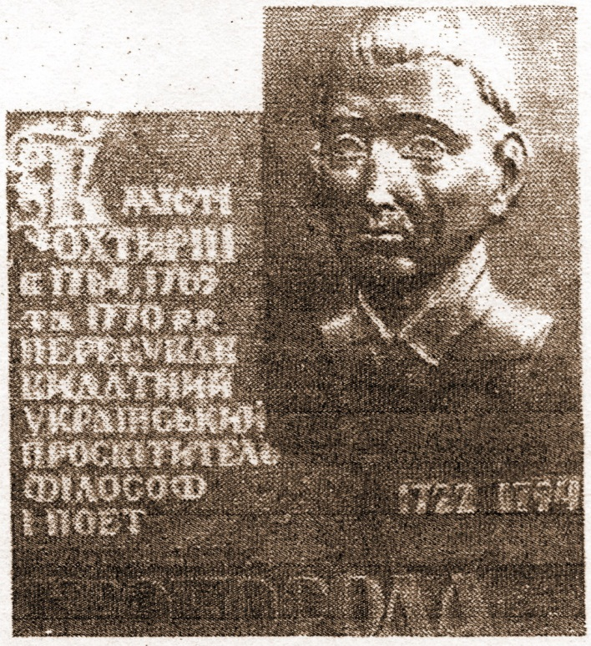
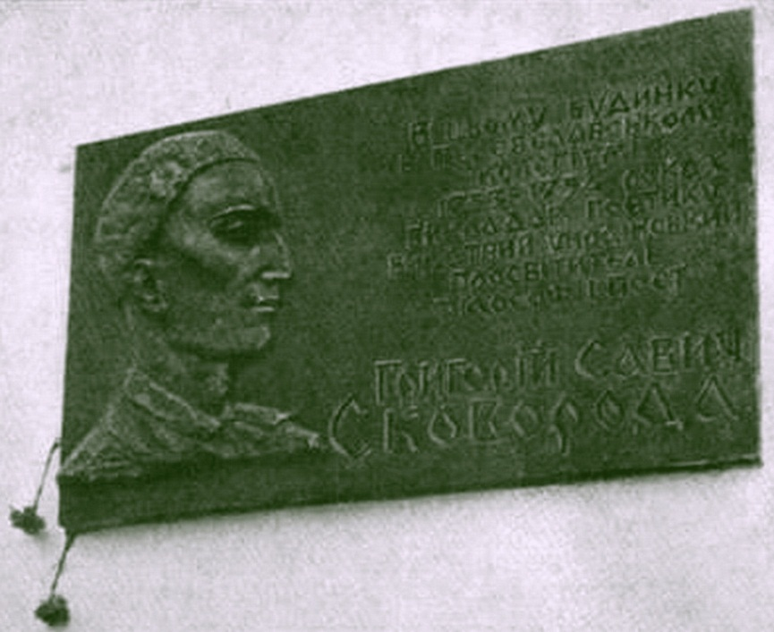
м. Охтирка, Краєзнавчий музей.
Пам’ятна дошка Г.С. Сковороді.
Скульптор Петро Чаговець. 1972 р.
м. Переяслав-Хмельницький, Меморіальний музей Г.С. Сковороди.
Скульптор Іван Кавалерідзе 1972 р.

Slide 27
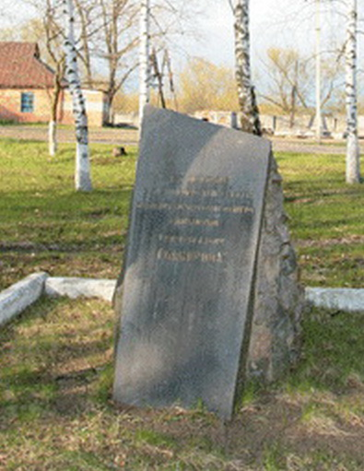
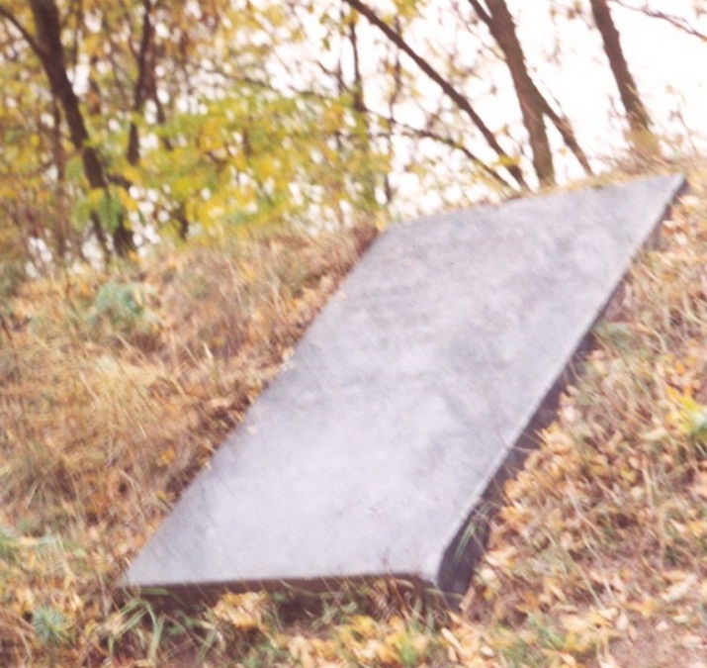
смт. Великий Бурлук.
Пам’ятний знак у колишньому маєтку
Я. Донець-Захоржевського. 1972 р.
с Каврай, Кравцева гора. Пам’ятна плита біля улюбленої стежки Г. Сковороди. 1972 р.

Slide 28
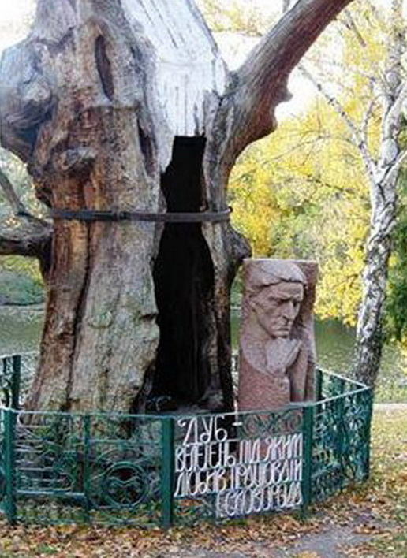
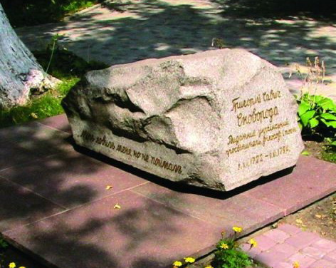
с Сковородинівка. Національний літературно-меморіальний музей Г.С. Сковороди. Улюблений дуб. Кована огорожа 1962 р.
Пам’ятний барельєф . Скульптори Дмитро Сова та Любов Жуковська. 1972 р.
Камінь на могилі 1972 р.

Slide 29
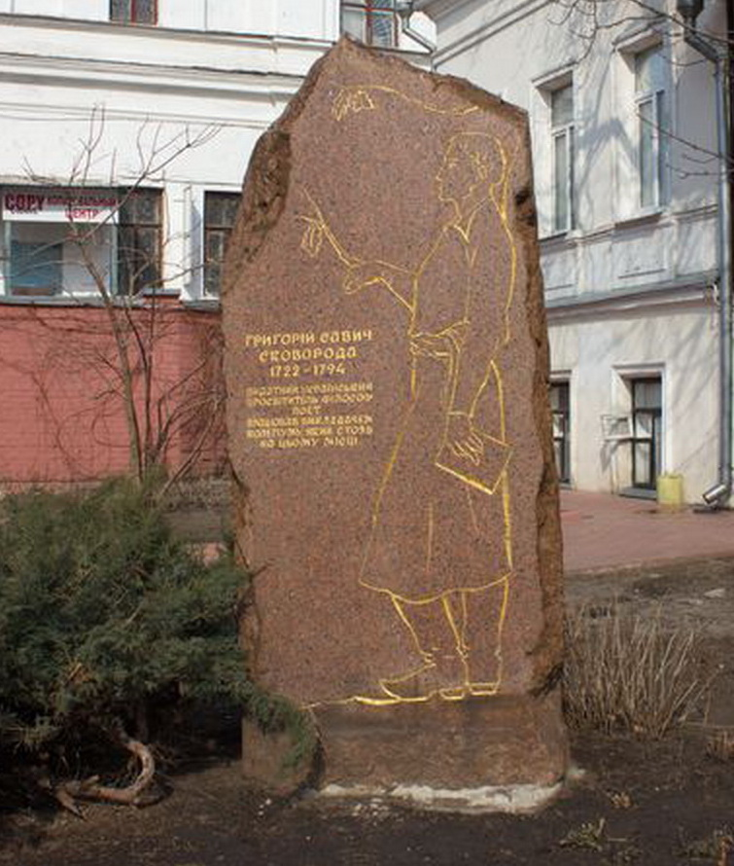
м. Харків. Свято-Покровський монастир. Гранітна стела на місці колишнього колегіуму.
Скульптор Лідія Твердянська, 1974 р.

Slide 30
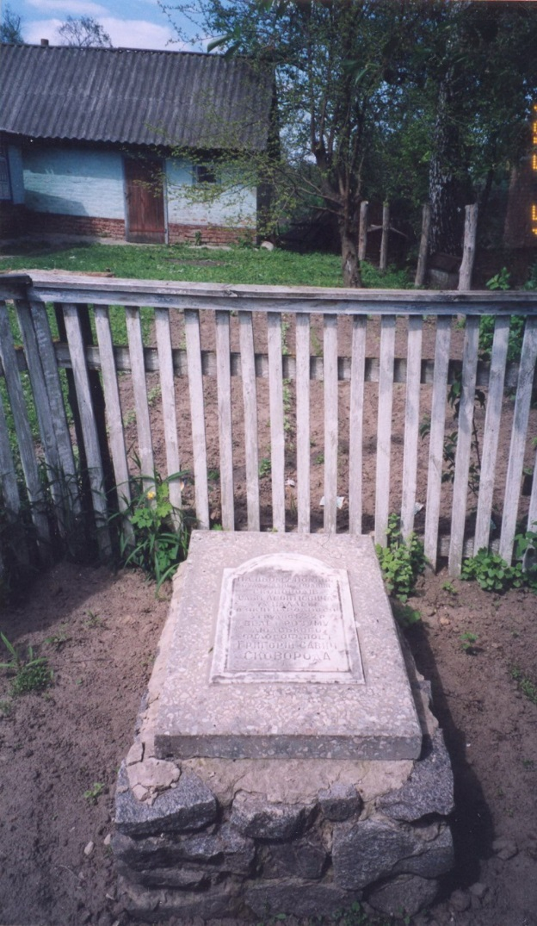
с. Харсіки (що впритул до Чорнух)
Пам’ятна плита з текстом: «На цьому подвір’ї була садиба родини Сковородів – Сави Леонтійовича та Пелагеї, в якої народився 3 грудня 1722 року велет розуму людського, філософ і поет Григорій Савич Сковорода»
1994 р.

Slide 31
Угорщина, Токай, Токайська галерея, Bethlen Gábor utca 17.
Меморіальна дошка «У моїй любій Гунгарії.
Скульптор Вікторія Чернак. 1998 р.

Slide 32
Словаччина, Братислава, Panská 26 (budova Jazykovedného ústava).
Меморіальна дошка з написом словацькою та українською мовами
Скульптор Михайло Белень
2003 р.

Slide 33
Горлова гора поблизу Чорнух. Пам’ятний знак з текстом:
«Сковороди щасливая зоря звідсіль у вічність промовля». 2013 р.

Slide 34
м. Лебедин Меморіальна дошка на колишньому будинку Федора Залеського,
де у 1770-1794 рр. неодноразово гостював Григорій Сковорода. 2017 р.

